Slide 1

i
Club
Chihlee club web system

Slide 2

指導老師
劉勇麟 老師
組員
段松佑10110108
何奕勳10110106
沈妍汝10110124
童詩融10110128
馮朝漢10110321
邱安國10110322

Slide 3
導引
序論
文獻探討
系統研究方法
系統功能與特色
分工執掌
結論分析
Q&A

Slide 4

序論
文獻探討
系統研究
功能特色
序論
分工執掌
結論分析
Q&A

Slide 5
序論
研究背景
文獻探討
系統研究
起源
在致理參與社團時我們發現，社團在行政、社團經營上有很多不方便的地方，因此想開發社團相關系統並且整合學校網頁同步資料，希望藉此提升社團行政效率，並同時達到向外行銷學校、社團的附加效益。
功能特色
分工執掌
校外案例
結論分析
洪雅馨(2008)，現代化的行政，講求的是時效、正確。校務行政電子化的目的，在於提高教育或學校行政效率、簡化行政工作流程、減低工作負擔提升工作效率、縮短作業時間且減少紙張的消耗，改進決策品質，提昇教學效果，進而達到節省人力、降低成本，來因應外在環境的變遷，進而達到提升學校的競爭力，讓學校可以更有效的經營。
Q&A

Slide 6
序論
研究動機
文獻探討
系統研究
1
本專題研究是為了要增加社團的活絡度，讓全校社團可以將訊息以最快的方式傳送到每位學生手上。
2
功能特色
由於學生會與各社團中間橋梁建設不好，許多同學無從得知社團訊息，因此影響了同學們參加社團的意願。
分工執掌
3
社團招收社員都以人工紙本填寫入社單，因此社辦如果沒有幹部在，新社員就無法填寫入社單，加上各社團幹部在社辦的時間不一，導致想入社的同學常常會白跑一趟，
結論分析
Q&A

Slide 7
序論
問卷結果
文獻探討
98
2
系統研究
73
23
YES!
NO
功能特色
73
77
19
分工執掌
27
33
95
社團時間與課業衝突
結論分析
67
5
Q&A

Slide 8
序論
研究目的
文獻探討
系統研究
1
本研究將設計專屬於致理的社團網頁系統
功能特色
2
3
本研究將提升學生參與社團的意願
分工執掌
本研究將協助社團有效且方便的經營
屬於自己的社團專區
結論分析
Q&A

Slide 9
序論
研究範圍
文獻探討
系統研究
目標
功能特色
優化社團行政效率
致理技術學院
全校師生
對象
分工執掌
時程
結論分析
2014-2015
Q&A

Slide 10
序論
文獻探討
系統研究
功能特色
文獻探討
分工執掌
結論分析
Q&A

Slide 11
序論
文獻探討
文獻探討
系統研究
發展歷史
李呈奇教授
功能特色
何謂社團
林至善，《學生事務與社團輔導》
分工執掌
社團電子化經營管理
資訊科技
結論分析
校園E化
魏佳卉《逢甲大學校園e化》
Q&A

Slide 12
序論
相關應用研究探討
文獻探討
系統研究
名稱 功能項目 | Dcard | 台藝大 | 台科大
1.屬性分類 |  | ● | ●
2.公告版 |  | ● | ●
3.帳號申請 | ●
4.權限分級
5.行事曆 |  | ●
6.使用教學 | ●
7.電腦版本 | ● | ● | ●
8.系統登入 | ● | ●
名稱 功能項目 | Dcard | 台藝大 | 台科大
1.屬性分類 |  | ● | ●
2.公告版 |  | ● | ●
3.帳號申請 | ●
功能特色
分工執掌
結論分析
Q&A

Slide 13
序論
文獻探討
系統研究
功能特色
系統研究
分工執掌
結論分析
Q&A

Slide 14
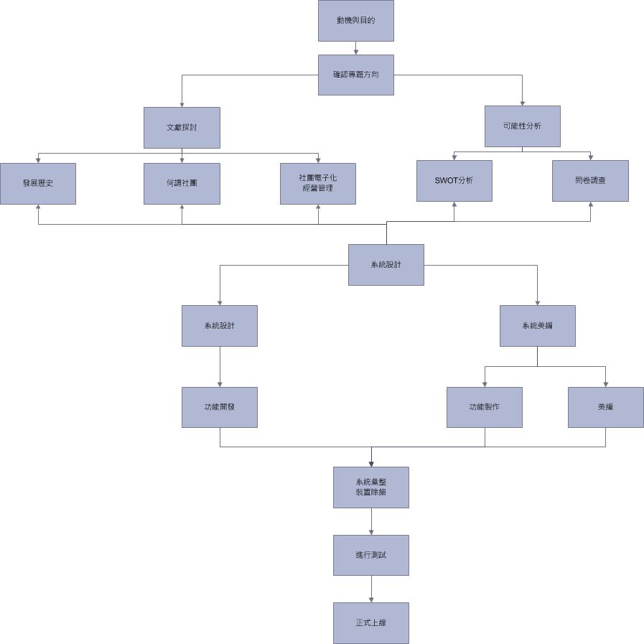
序論
研究流程
文獻探討
系統研究
功能特色
分工執掌
結論分析
Q&A

Slide 15
序論
文獻探討
系統研究
功能特色
功能特色
分工執掌
結論分析
Q&A

Slide 16
序論
系統功能
文獻探討
系統研究
社團
公告版
線上入社
功能特色
帳號+權限
分工執掌
權限管理
社團專區
結論分析
Q&A

Slide 17
序論
功能介紹
文獻探討
系統研究
權限系統
各社團幹部名單、權限分配表
功能特色
社團介紹
各社團簡介、幹部簡介
活動照片、設課及社辦地點
分工執掌
結論分析
線上申請系統
各社團須填寫的表單內容、入社規定、社費說明
Q&A

Slide 18
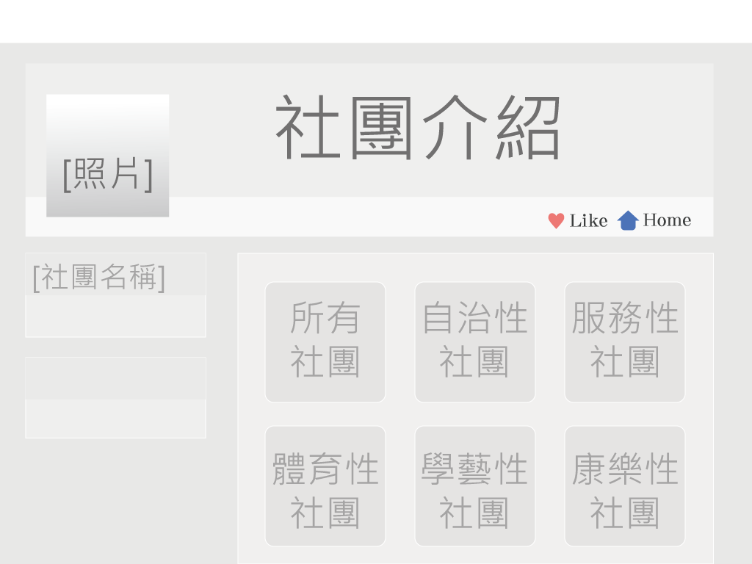
序論
藍圖介紹
文獻探討
系統研究
功能特色
分工執掌
結論分析
Q&A

Slide 19
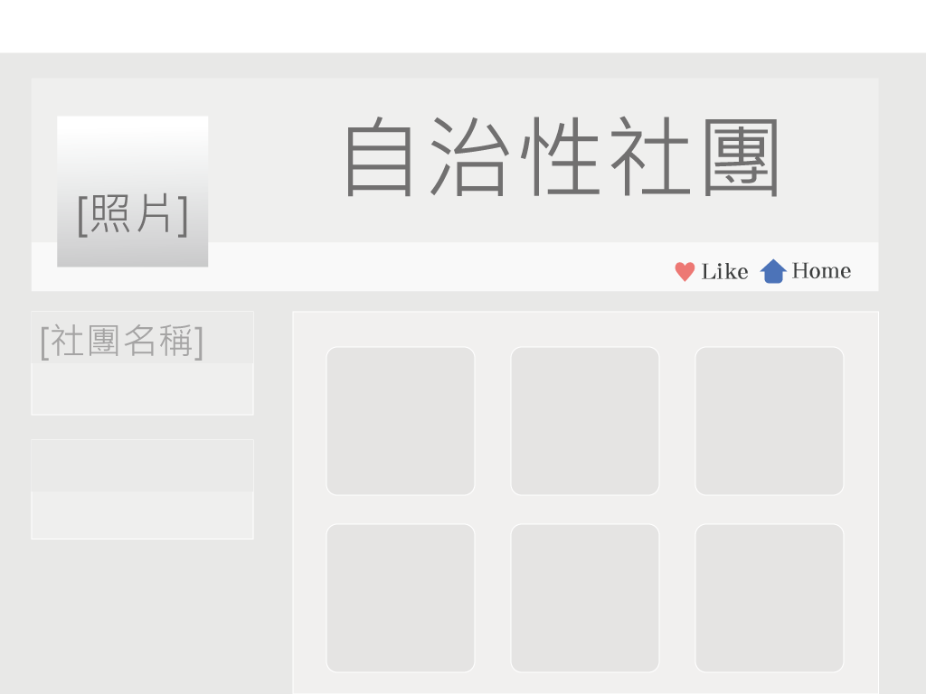
序論
藍圖介紹
文獻探討
系統研究
功能特色
分工執掌
結論分析
Q&A

Slide 20
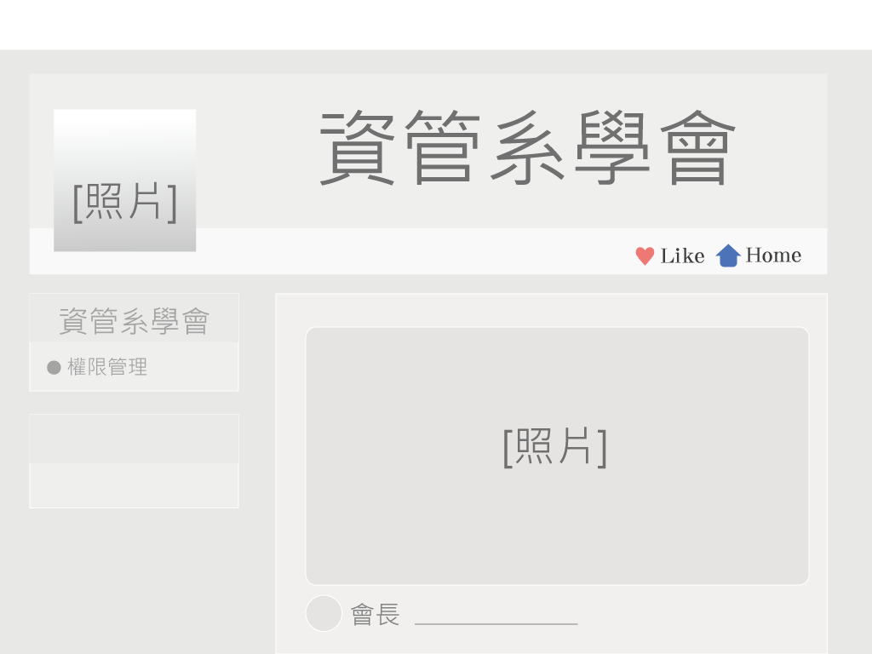
序論
藍圖介紹
文獻探討
系統研究
功能特色
分工執掌
結論分析
Q&A

Slide 21
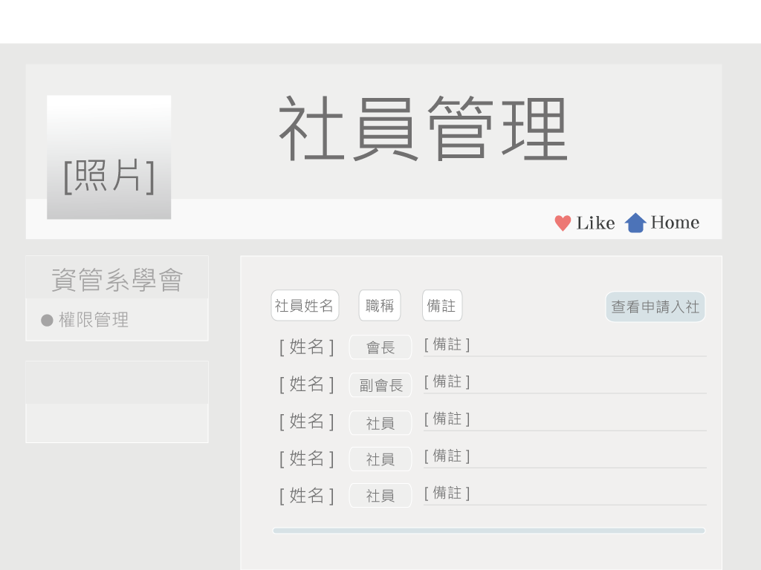
序論
藍圖介紹
文獻探討
系統研究
功能特色
分工執掌
結論分析
Q&A

Slide 22
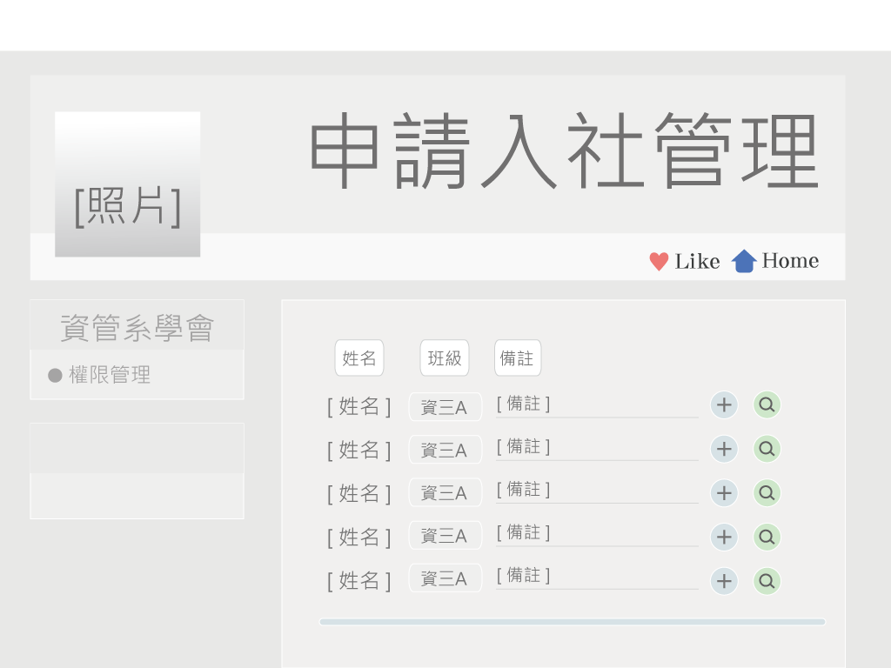
序論
藍圖介紹
文獻探討
系統研究
功能特色
分工執掌
結論分析
Q&A

Slide 23
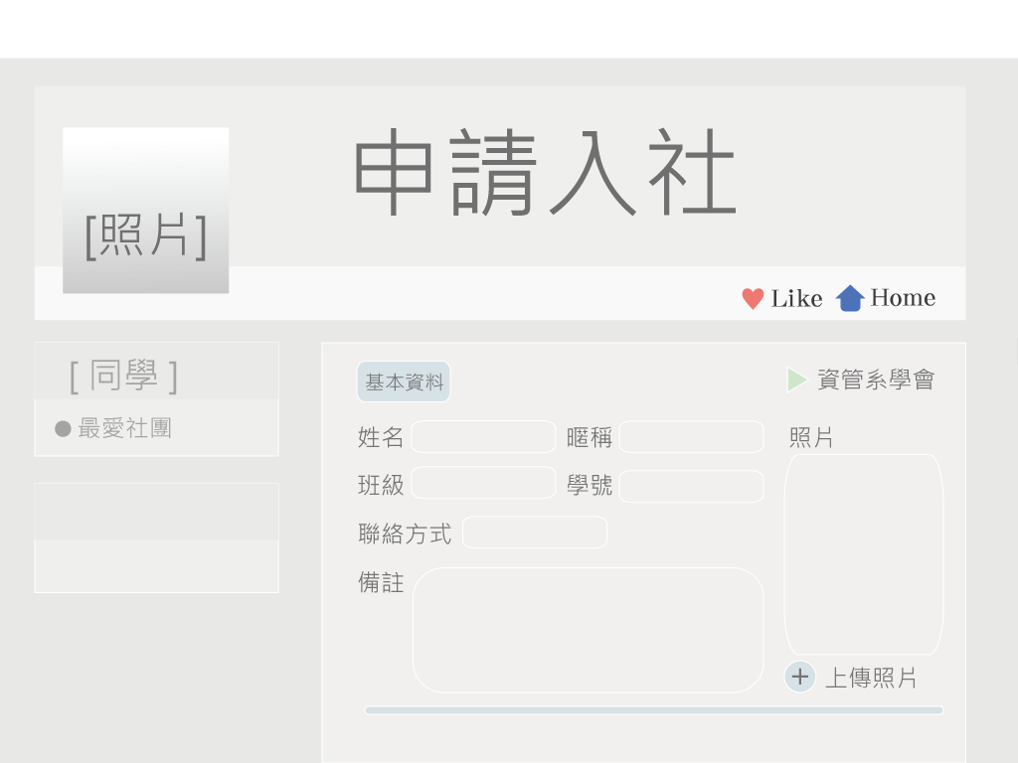
序論
藍圖介紹
文獻探討
系統研究
功能特色
分工執掌
結論分析
Q&A

Slide 24
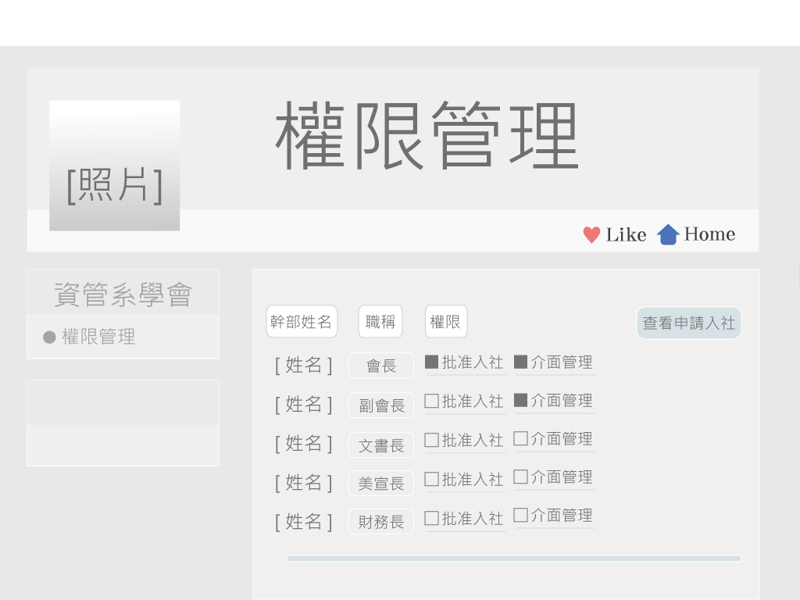
序論
藍圖介紹
文獻探討
系統研究
功能特色
分工執掌
結論分析
Q&A

Slide 25
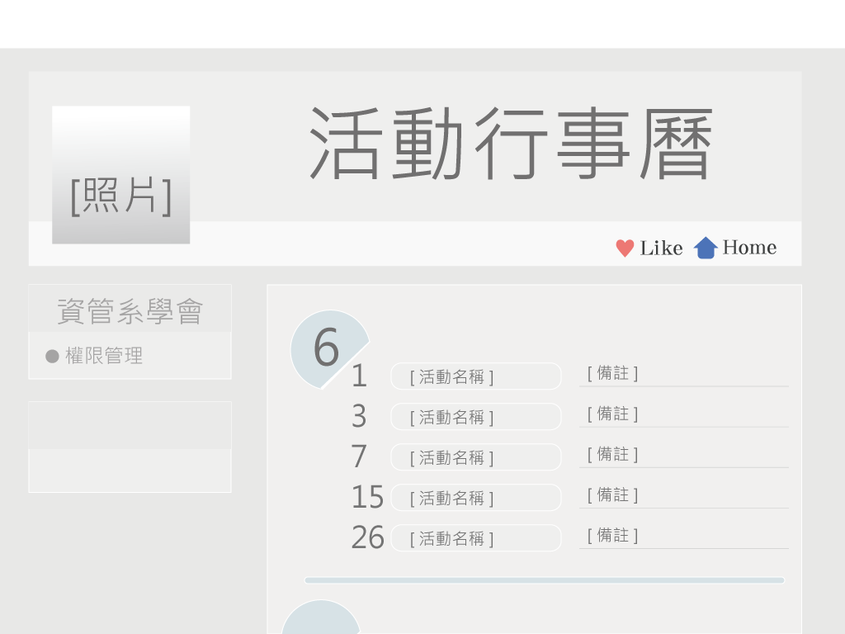
序論
藍圖介紹
文獻探討
系統研究
功能特色
分工執掌
結論分析
Q&A

Slide 26
序論
預期效益
文獻探討
系統研究
功能特色
系統效益
效率
分工執掌
行銷效益
結論分析
新生
Q&A

Slide 27
序論
文獻探討
系統研究
功能特色
分工執掌
分工執掌
結論分析
Q&A

Slide 28
序論
分工執掌表
文獻探討
系統研究
組員 分工項目 | 段松佑 | 何奕勳 | 沈妍汝 | 童詩融 | 馮朝漢 | 邱安國
1.訂定專題主題 | ✓ | ✓ | ✓ | ✓ | ✓ | ✓
2.文獻蒐集與分析 | ✓ | ✓ | ✓ | ✓ | ✓ | ✓
3.計劃書分析與設計 | ✓ | ✓ | ✓ | ✓ | ✓ | ✓
4.撰寫計劃書(Word) |  | ✓ |  |  |  | ✓
5.撰寫計劃書(ppt) |  |  | ✓ | ✓
6.環境建置 | ✓ |  |  |  | ✓
7.資料庫分析 | ✓ | ✓ | ✓ | ✓ | ✓ | ✓
8.資料庫設計 | ✓ |  |  |  | ✓
9.資料庫建置 | ✓ |  |  |  | ✓
10.網頁架構設計 | ✓ |  |  |  | ✓
11.版面美化 |  |  | ✓ |  | ✓
12.網頁程式製作 | ✓
13.系統測試與更正 | ✓ | ✓ | ✓ | ✓ | ✓ | ✓
14.撰寫結案報告 |  | ✓ |  |  |  | ✓
15.發表報告 |  |  |  |  | ✓ | ✓
功能特色
分工執掌
結論分析
Q&A

Slide 29
序論
文獻探討
系統研究
功能特色
結論
分工執掌
結論分析
Q&A

Slide 30
序論
文獻探討
系統研究
功能特色
Q&A
分工執掌
結論分析
Q&A

